Slide 1
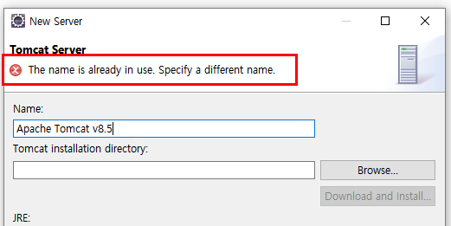
Server 추가시 : The name is already in use...
eclipse에서 기존 apache server를 delete 하고 신규로 추가하려는 경우 기존에 동일한 이름을 사용한 기록이 남아 있어서 뒤에 번호가 붙는 경우가 있습니다. 그 이름을 지우려 하면 아래와 같이 에러..
Notes:
https://copycoding.tistory.com/162

Slide 2
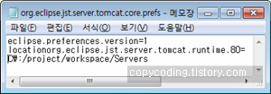
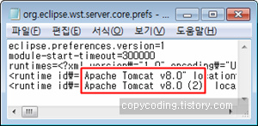
이런 경우에는 서버 설정 이력이 남아 있는 파일을 삭제 해주면 됩니다. 파일 위치는 workspace 폴더에 있는데 사용자마다 다른데
{workspace-directory}/.metadata/.plugins/org.eclipse.core.runtime/.settings
삭제해야 하는 파일은 2개 인데
- org.eclipse.wst.server.core.prefs
보이시죠? Apache Tomcat v8.0와 Apache Tomcat v8.0 (2) 기록이 남아 있어서 다시 Server를 설정 하려고 하면 Apache Tomcat v8.0 (3)으로 됩니다. 추가로 삭제할 파일 입니다.
- org.eclipse.jst.server.tomcat.core.prefs

